Slide 1
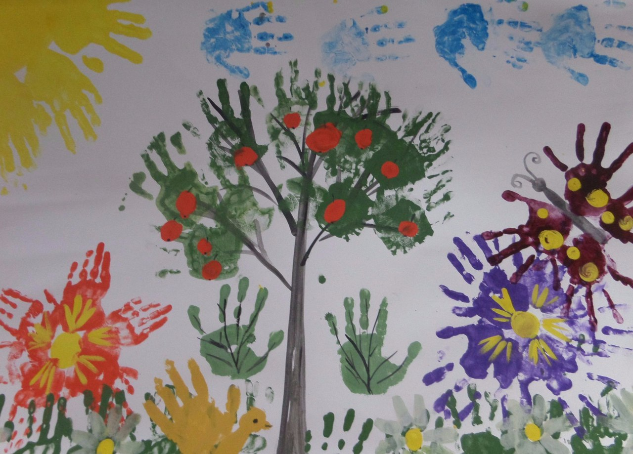
Развитие мелкой моторики
у детей раннего возраста через нетрадиционные техники рисования
Подготовила: воспитатель
Громова Галина Николаевна

Slide 2
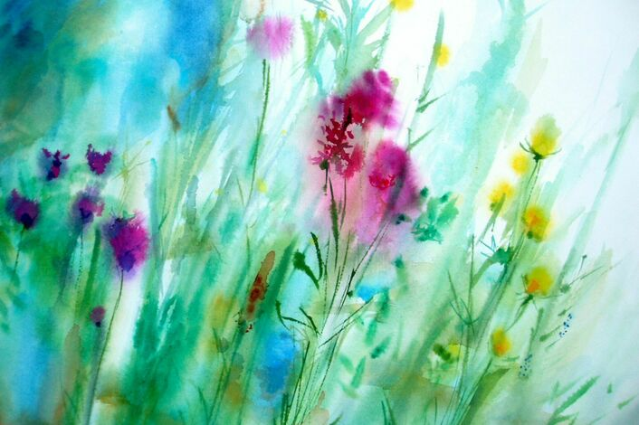
Дошкольное детство — очень важный период в жизни детей. Именно в этом возрасте каждый ребенок представляет собой маленького исследователя, с радостью и удивлением открывающего для себя незнакомый и удивительный окружающий мир.

Slide 3
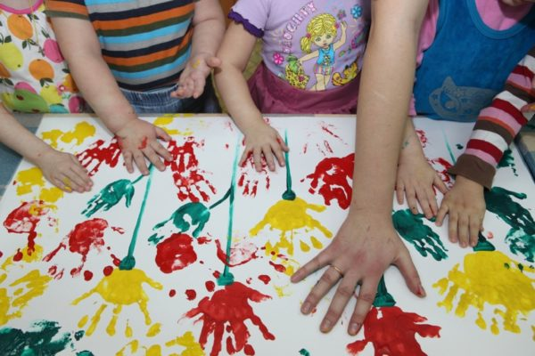
Оригинальное рисование привлекает своей простотой и доступностью, раскрывает возможность использование хорошо знакомых предметов в качестве художественных материалов.

Slide 4
Значение применения нетрадиционных техник рисования:
являются эффективным методом здоровьесбережения;
способствуют росту самооценки, помогают преодолеть страхи и неуверенность в себе;
развивают абстрактное и логическое мышление;
совершенствуют чувство цвета и формы;
создают благоприятные условия для индивидуального творческого самовыражения и личностного развития детей;
знакомят детей со свойствами и возможностями различных материалов
вызывают интерес к экспериментально-исследовательской деятельности;
развивают мелкую моторику и ручные умения;
создают атмосферу радости и энтузиазма, повышают работоспособность и творческий азарт.

Slide 5
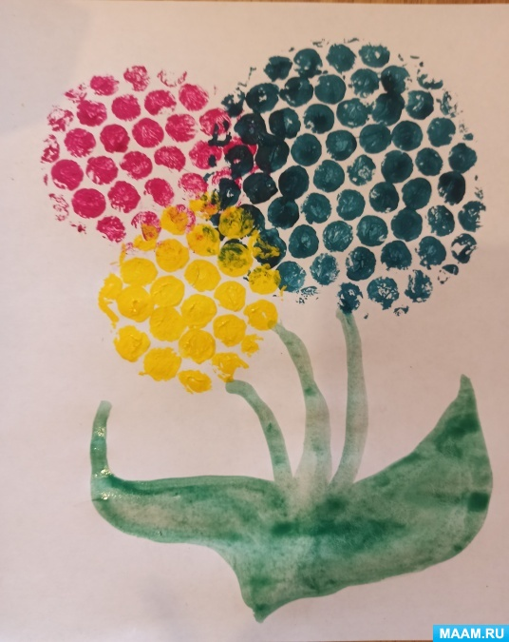
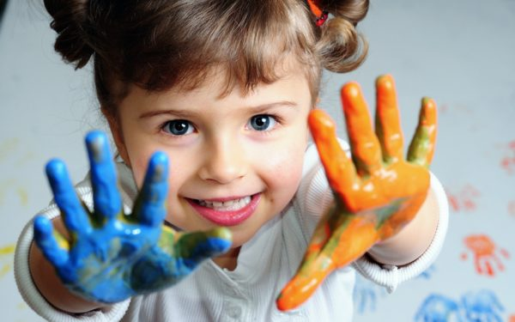
А главное то, что нетрадиционное рисование играет важную роль в общем психическом развитии ребенка. Ведь самоценным является не конечный продукт – рисунок, а развитие личности: формирование уверенности в себе, в своих способностях, самоидентификация в творческой работе, целенаправленность деятельности.

Slide 6
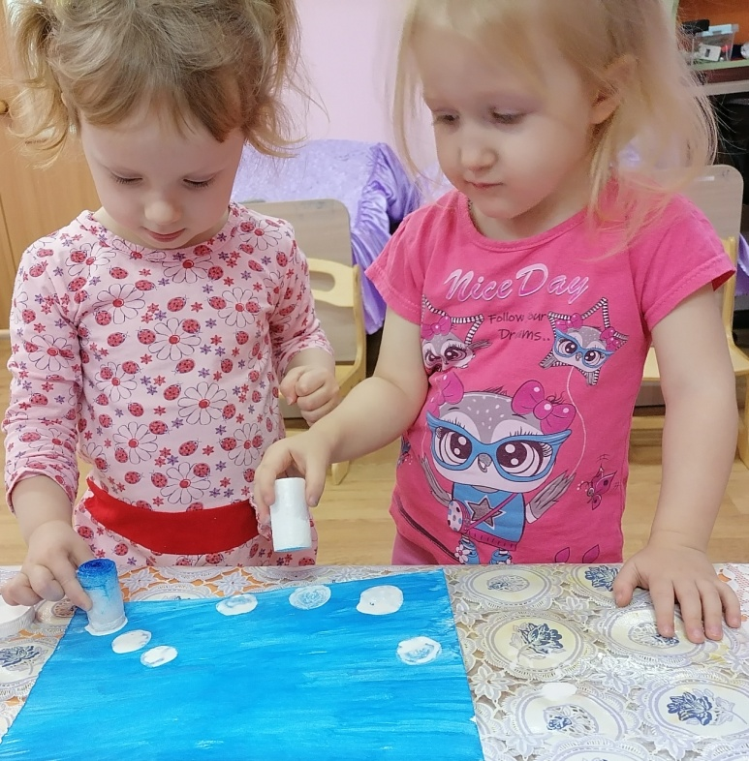
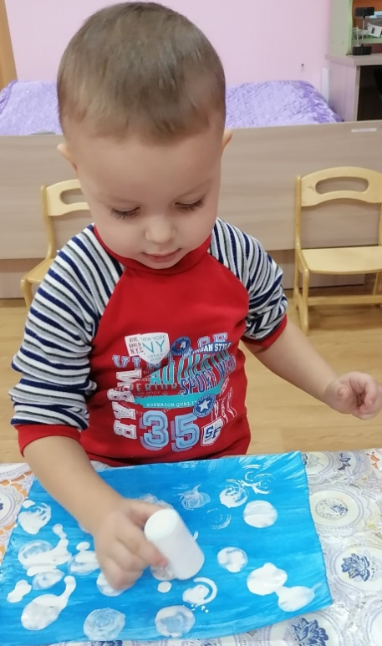
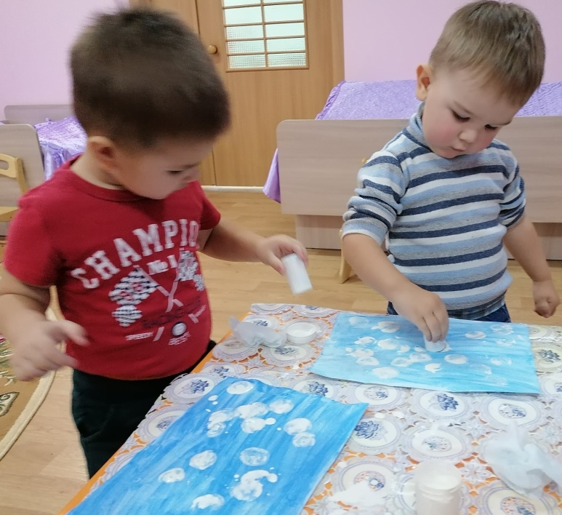

Slide 7
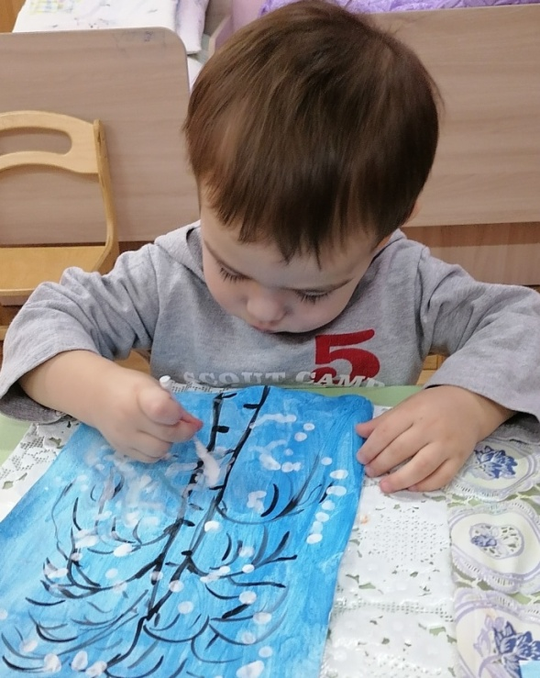
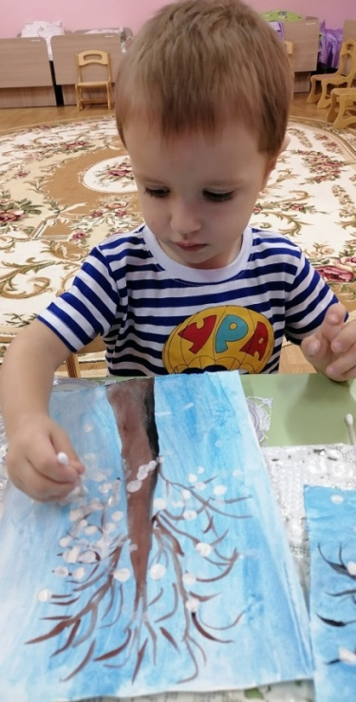
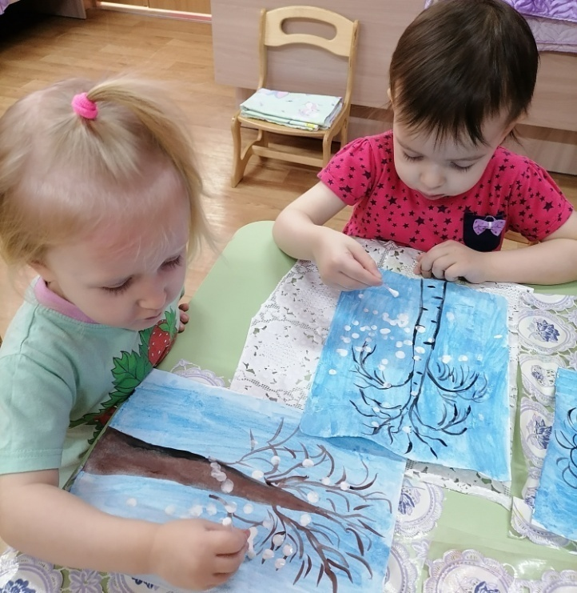

Slide 8
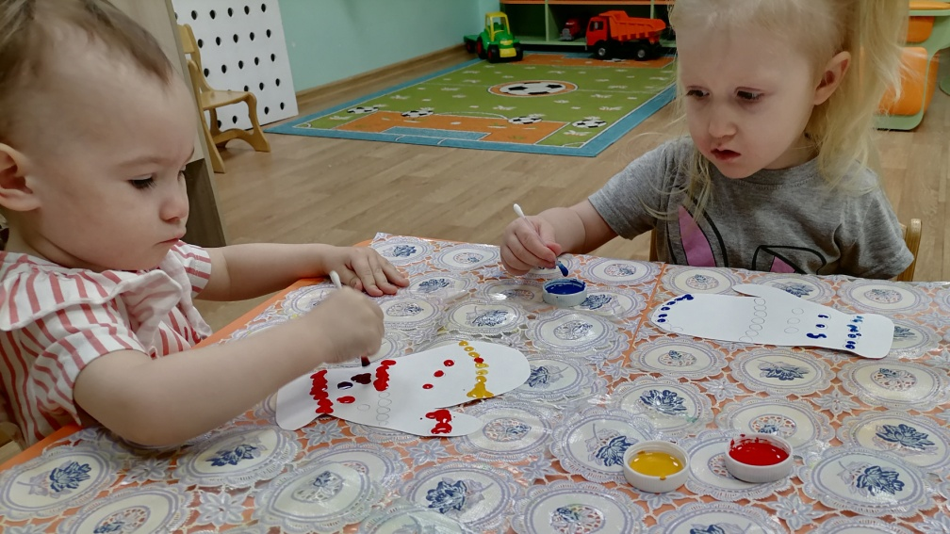
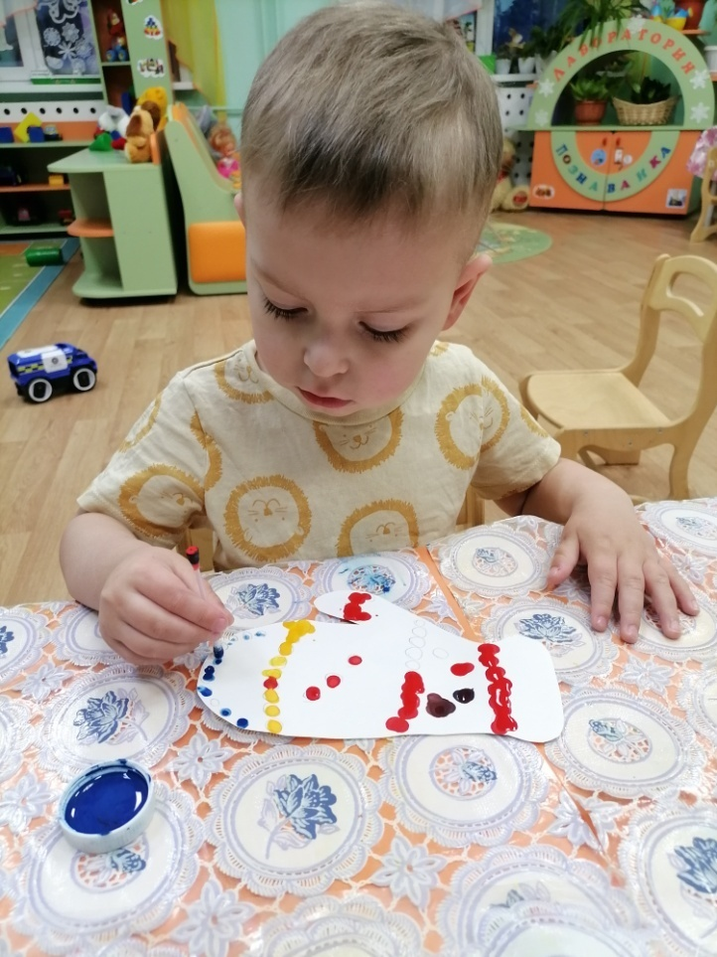
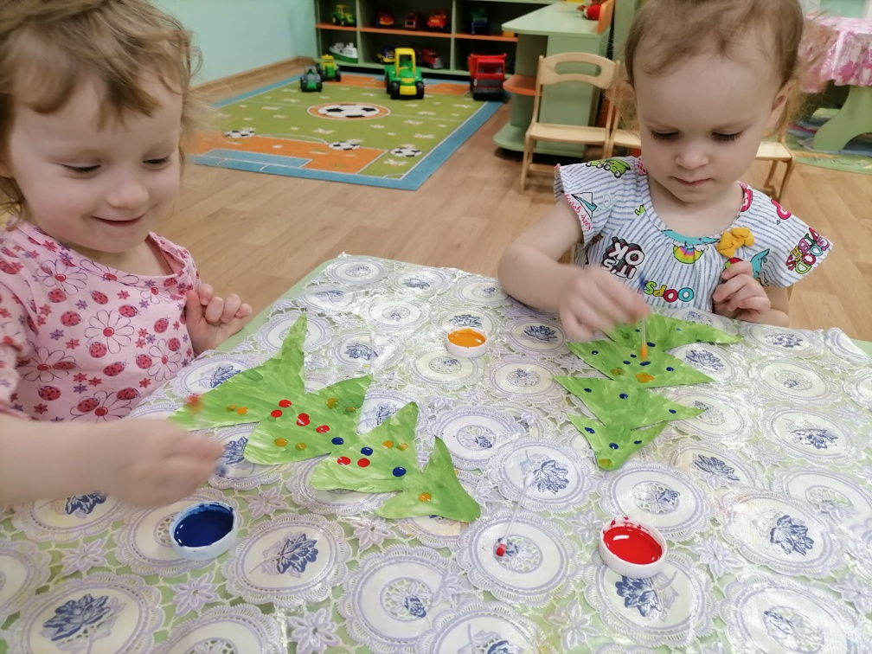

Slide 9
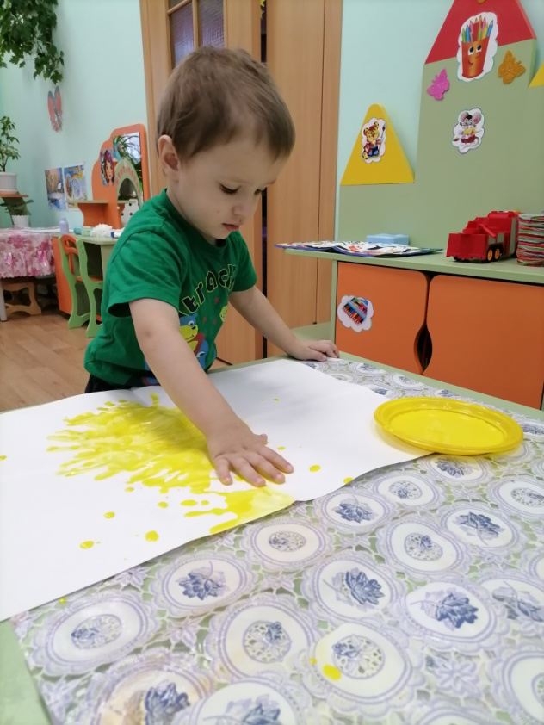
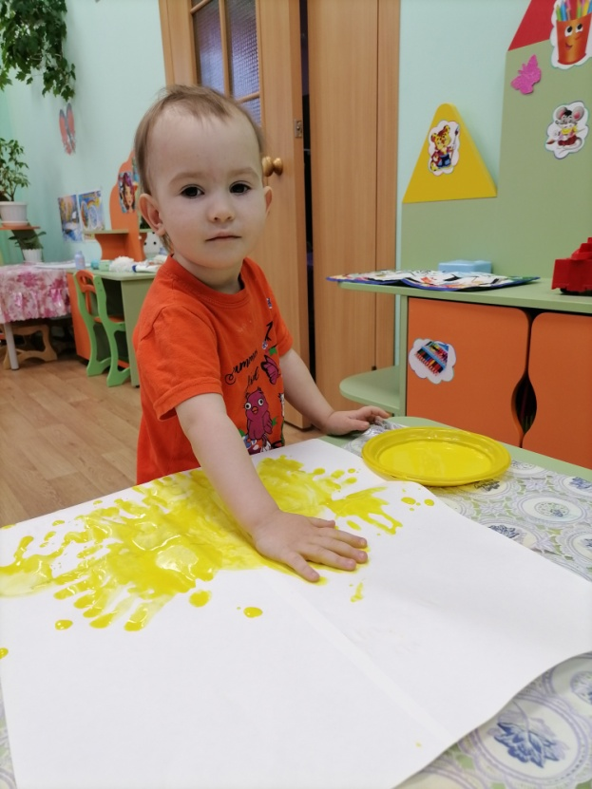
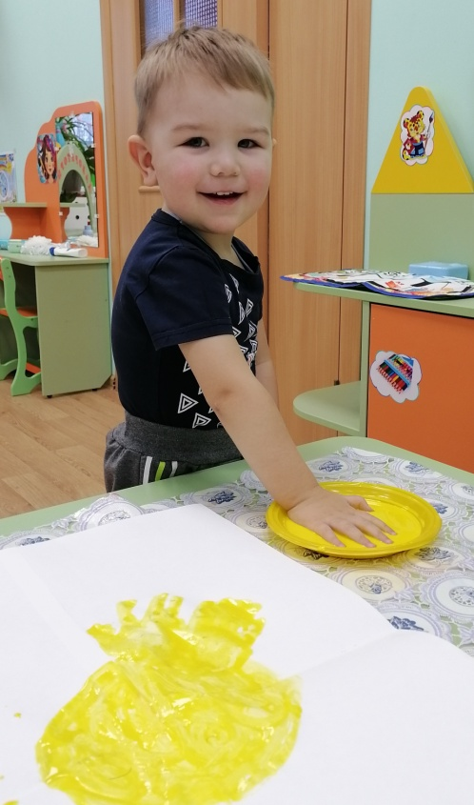
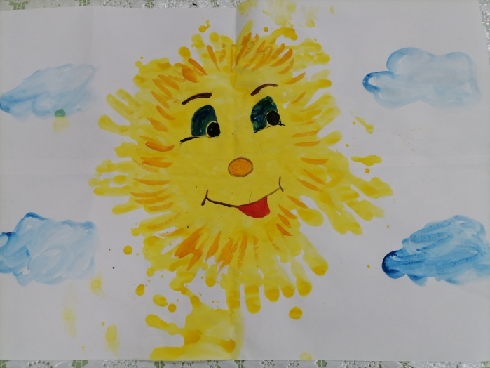

Slide 10
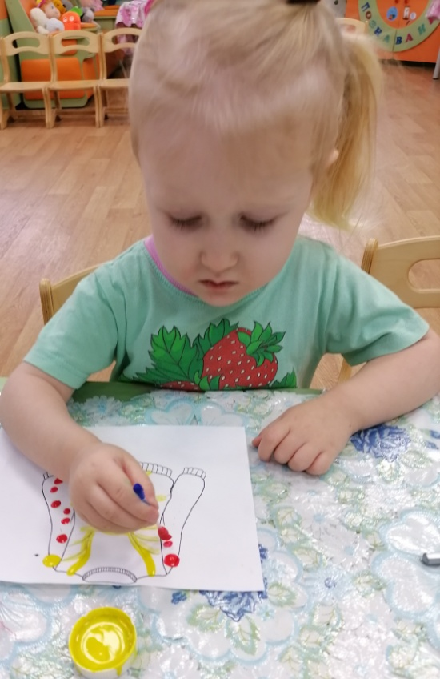
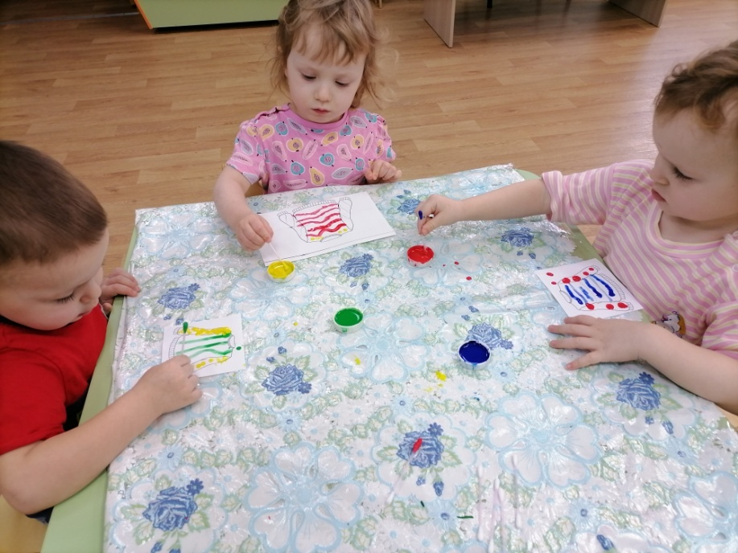
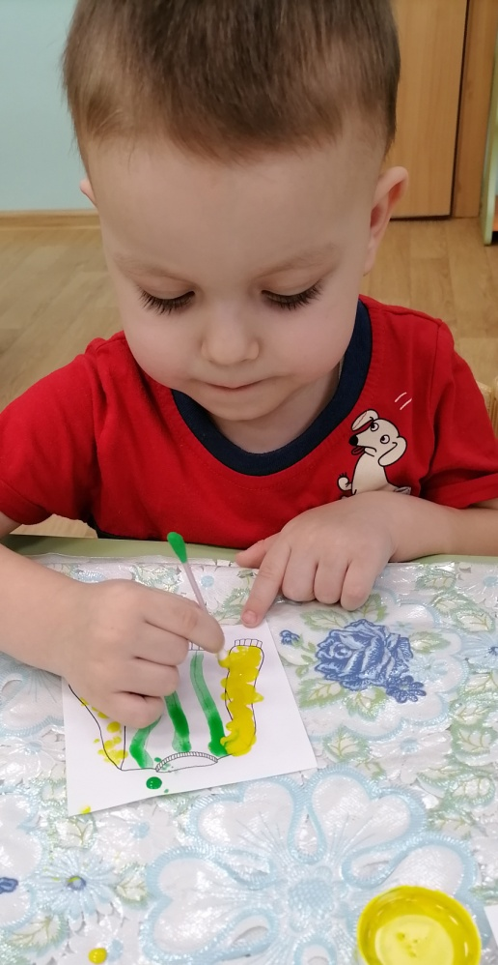

Slide 11
Спасибо
за внимание!

